Slide 1
ЛАПКИ
Мобильное приложение для собаководов
Заказчики: В.С. Тарасов, И.В. Клейменов
Исполнители: А.А. Полев, П.О. Федосова, К.В. Брюхов

Slide 2
Распределение обязанностей
Полев Артем | Организация работы команды Составление технического задания Разработка клиентской части Создание презентации
Федосова Полина | Разработка серверной части Разработка базы данных Документация Swagger Разворачивание приложения
Брюхов Кирилл | Тестирование Составление диаграмм Документация Аналитика

Slide 3
ПРОБЛЕМАТИКА

Slide 4
Проблематика
Сложность держать все под контролем;
Трудность выбора ветеринарной клиники;
Необходимость в определении правильного объема пищи.

Slide 5
Цель проекта
Разработка мобильного android – приложения для помощи человеку в уходе за собакой, которое также предоставляет информацию о ветеринарных клиниках и их услугах.

Slide 6
Постановка задачи
Реализовать:
Разделение пользователей по ролям;
Просмотр списка ветеринарных клиник;
Сортировка ветеринарных клиник по цене на услугу;
Калькулятор оптимального количества пищи.

Slide 7
Постановка задачи
Реализовать:
Добавление информации о питомцах и событиях;
Возможность изменения личных данных пользователя;
Добавление ветеринарных клиник.

Slide 8
Обзор аналогов. «11pets: Уход за питомцем»
Недостатки | 11pets: Уход за питомцем | Dog Health | Дневник по уходу
Отсутствие русской локализации | - | + | -
Нет информации о ветклиниках | + | - | +
Нельзя просмотреть услуги | + | + | +

Slide 9
АНАЛИЗ ПРЕДМЕТНОЙ ОБЛАСТИ

Slide 10
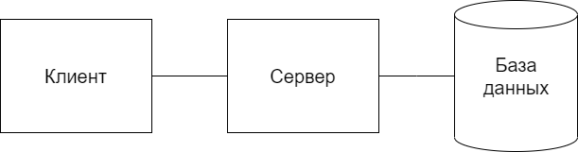
Архитектура
Трехуровневая архитектура:

Slide 11
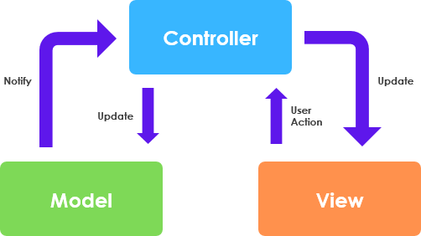
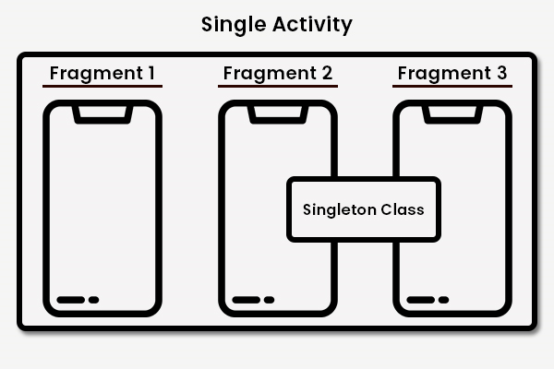
Архитектурные паттерны
Для сервера:
MVC (Model – View – Controller)
Для клиента:
SA (Single Activity)

Slide 12




Используемые технологии
База данных
Сервер
Клиент

Slide 13
РЕАЛИЗАЦИЯ

Slide 14
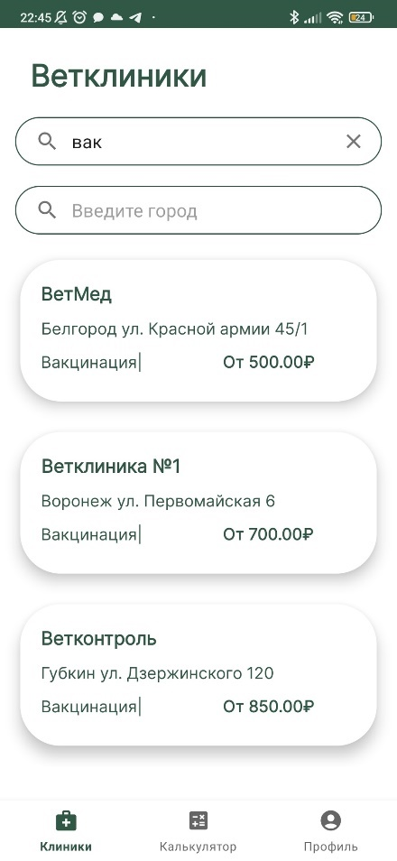
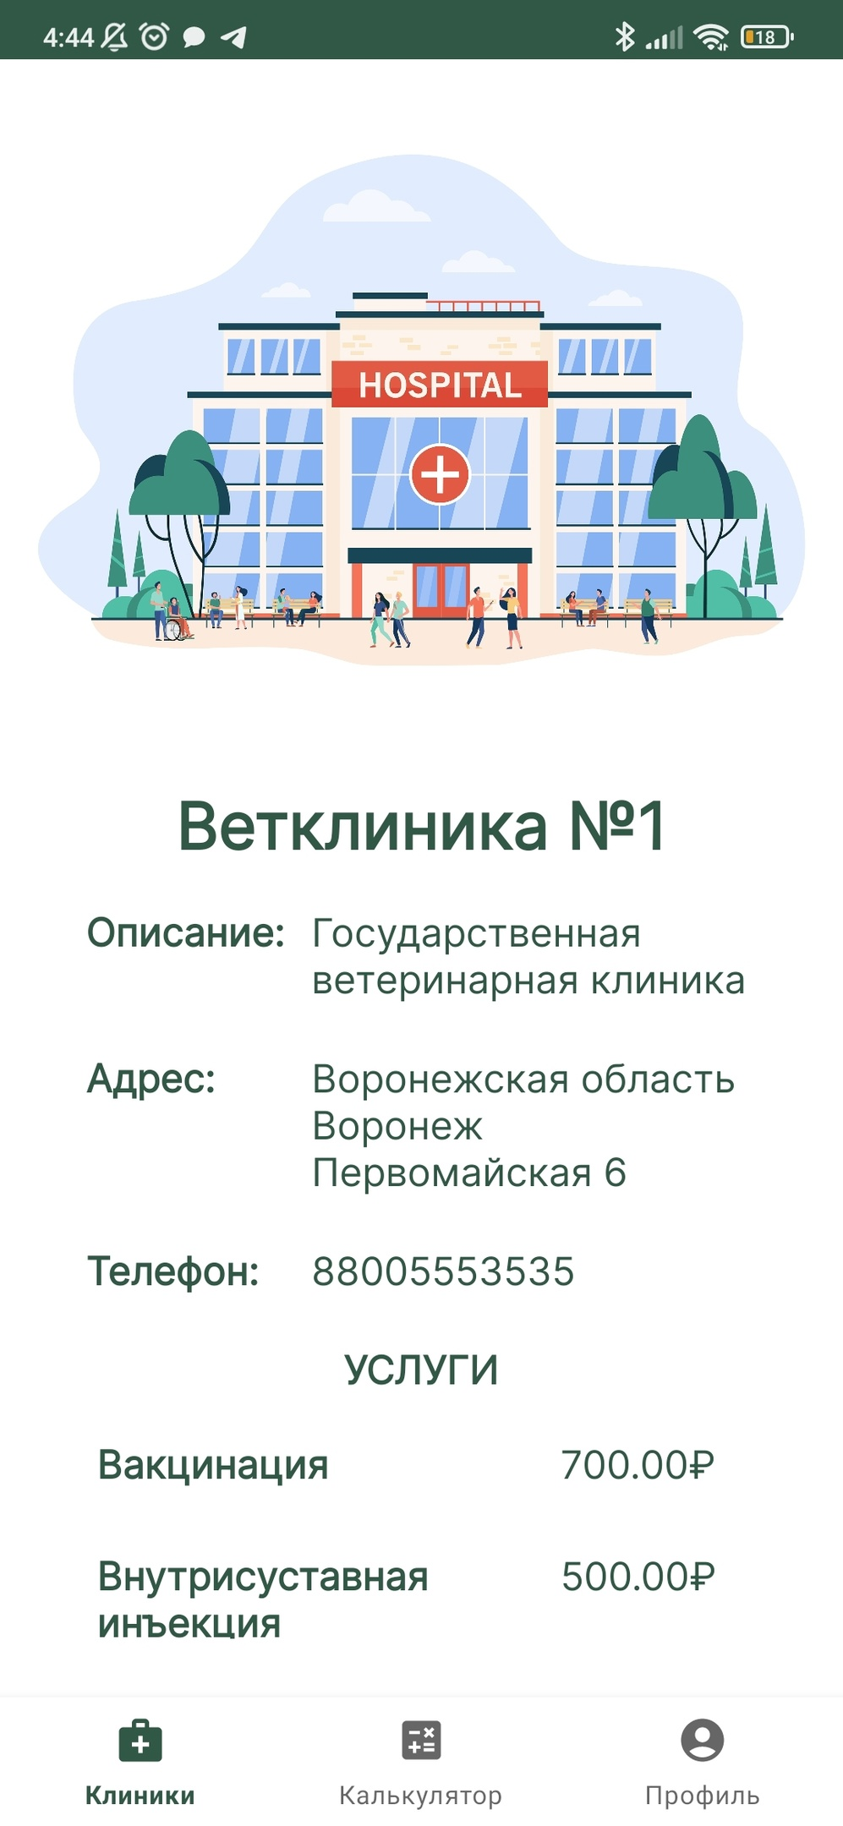
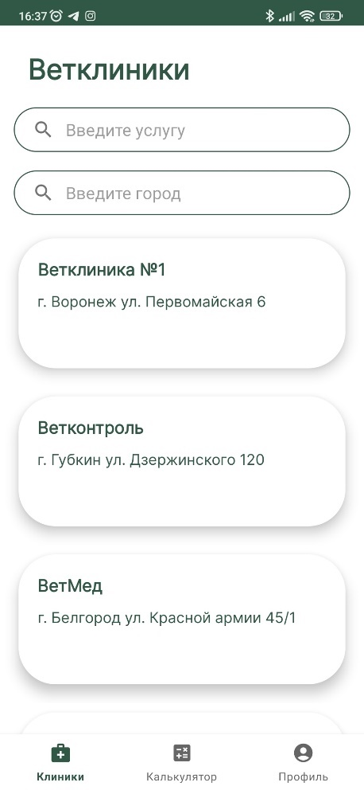
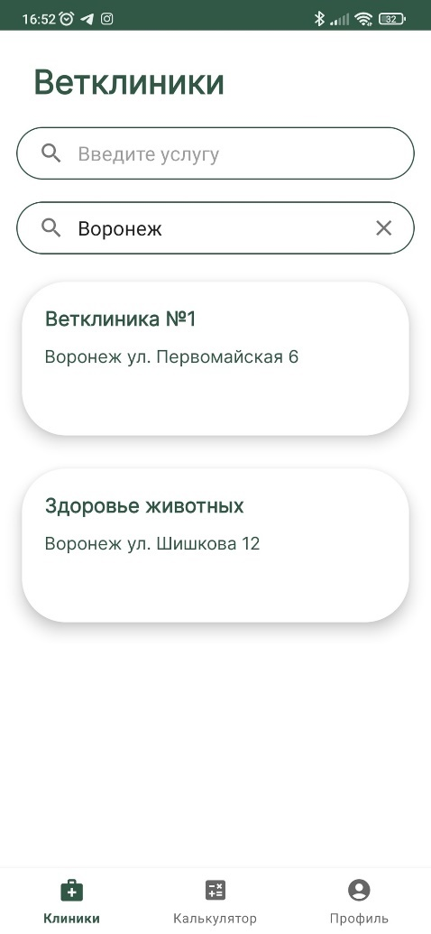
Список ветеринарных клиник
Фильтрация по городу
Сортировка по услуге
Поле ввода города
Поле ввода названия услуги
Элемент списка ветеринарных клиник

Slide 15
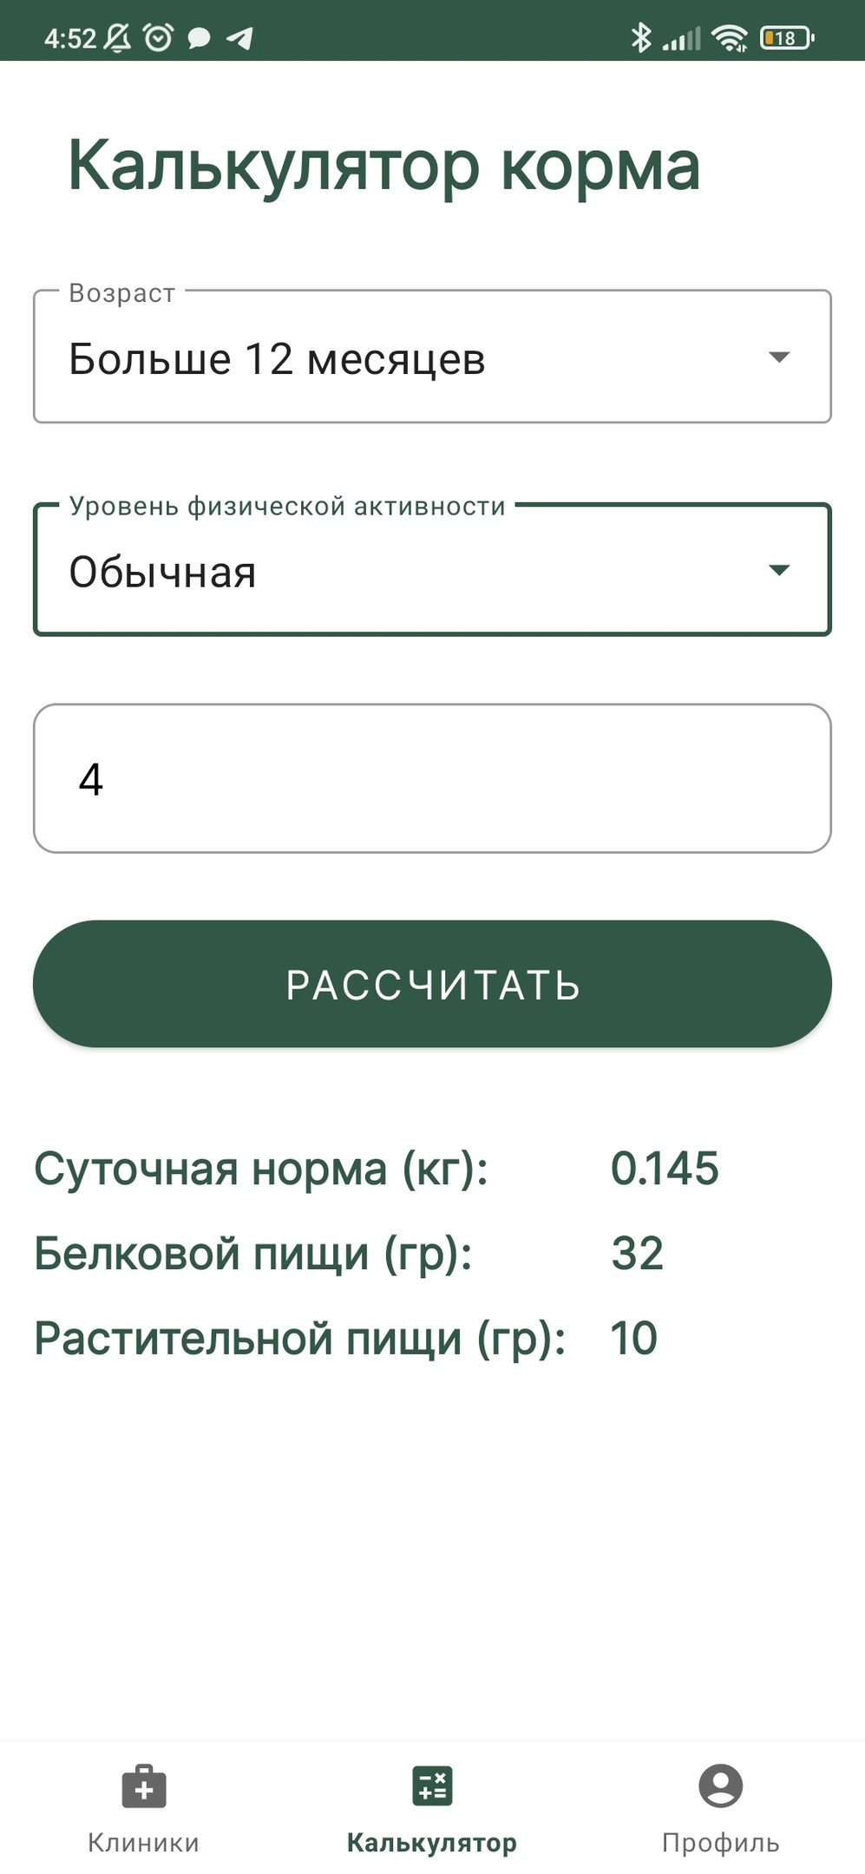
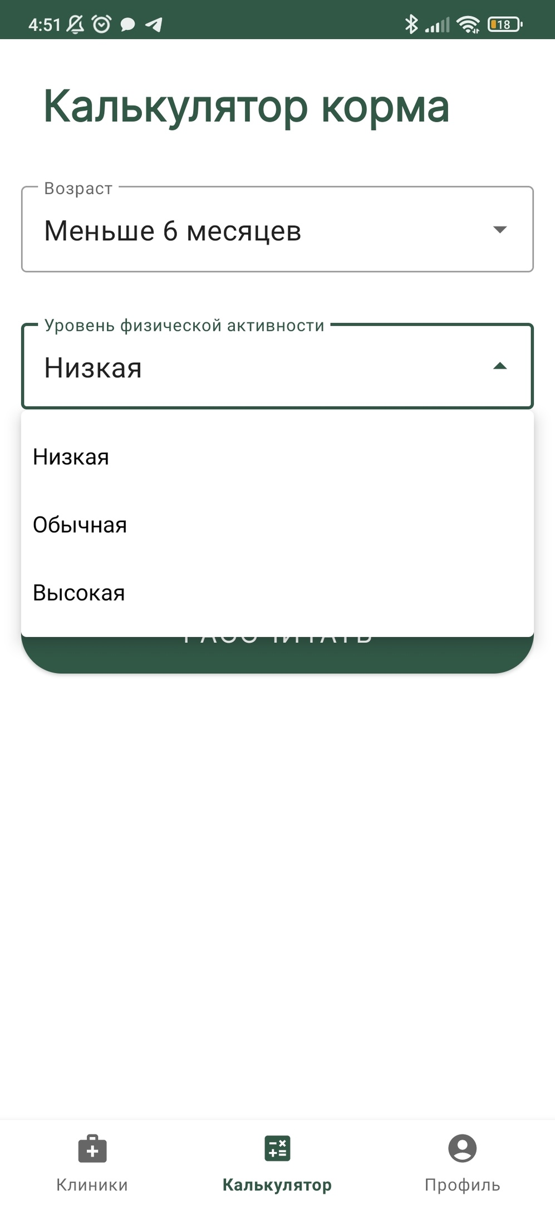
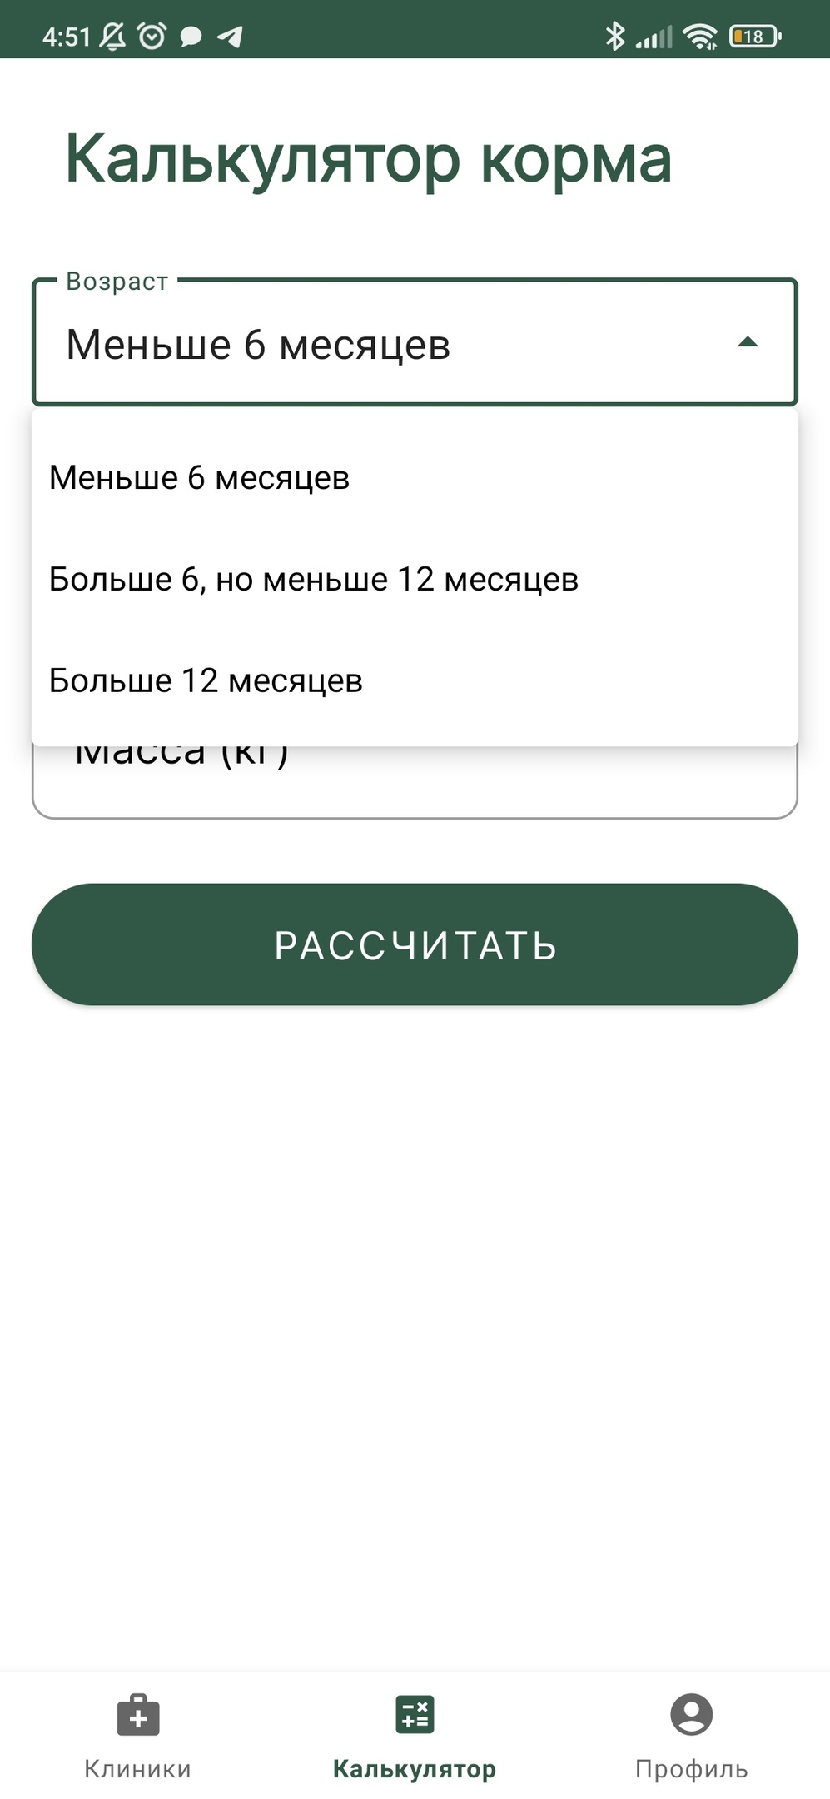
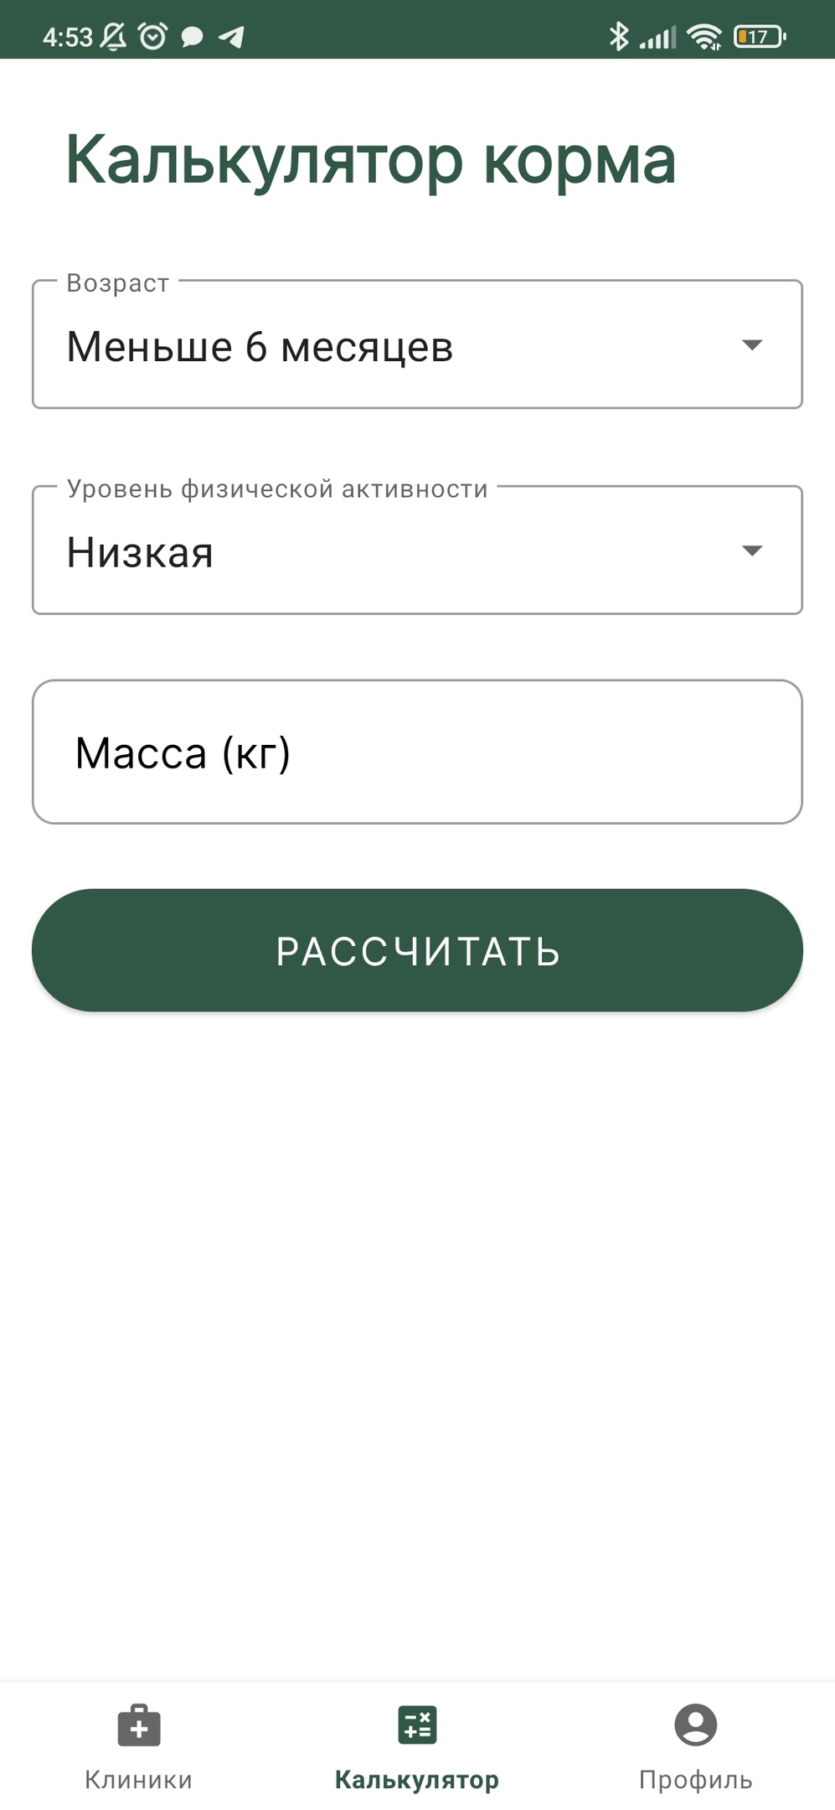
Калькулятор расчета нормы пищи
Выпадающий список возраста
Выпадающий список уровня физической активности
Поле ввода массы
Результат расчета

Slide 16
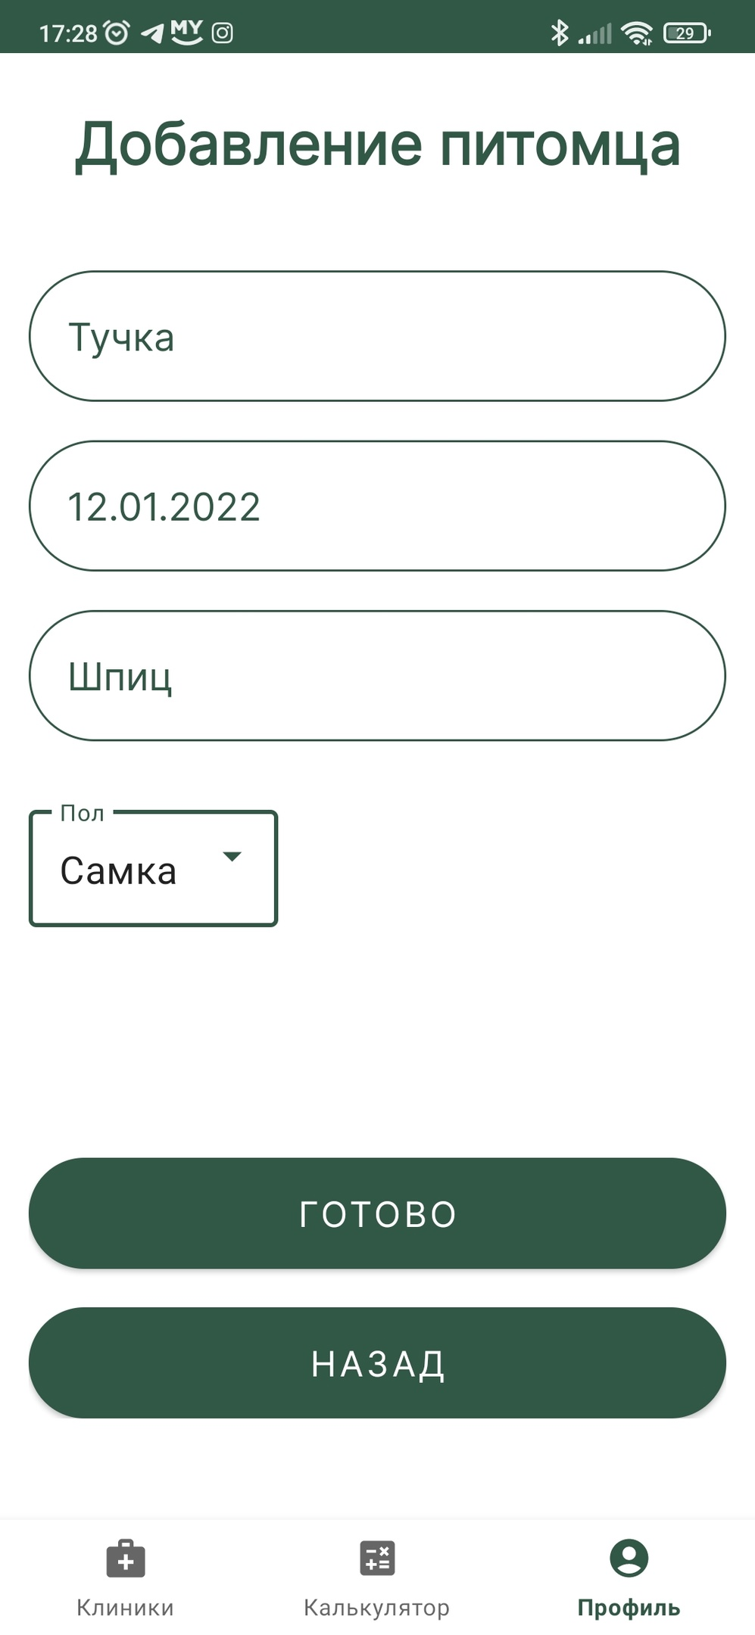
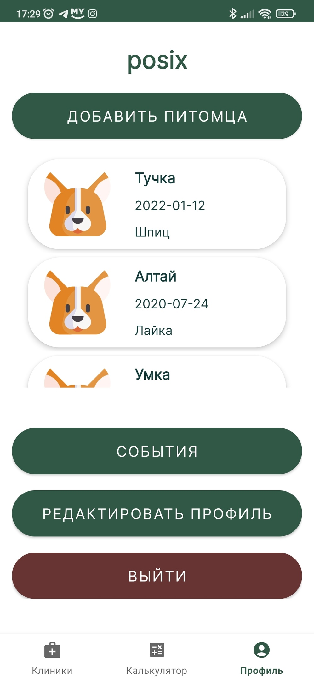
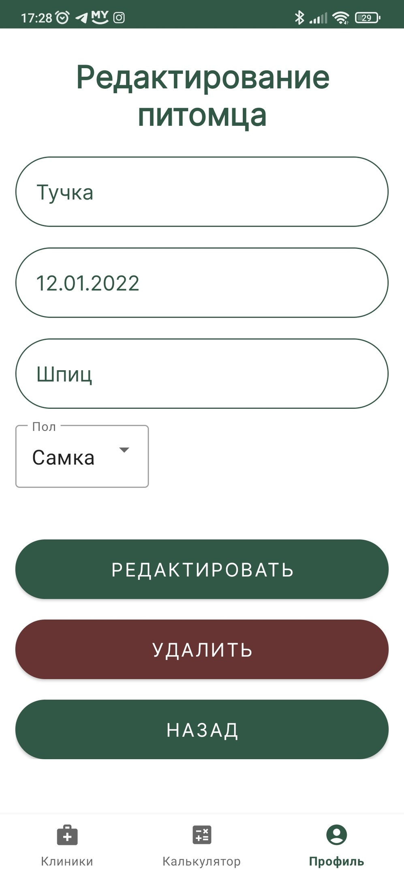
Профиль и список питомцев
Добавление питомца
Имя пользователя
Элемент списка питомцев
Переход к списку событий
Редактирование данных профиля
Выход из учетной записи

Slide 17
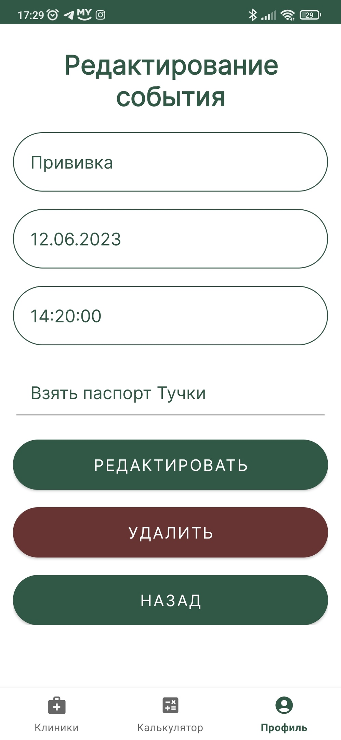
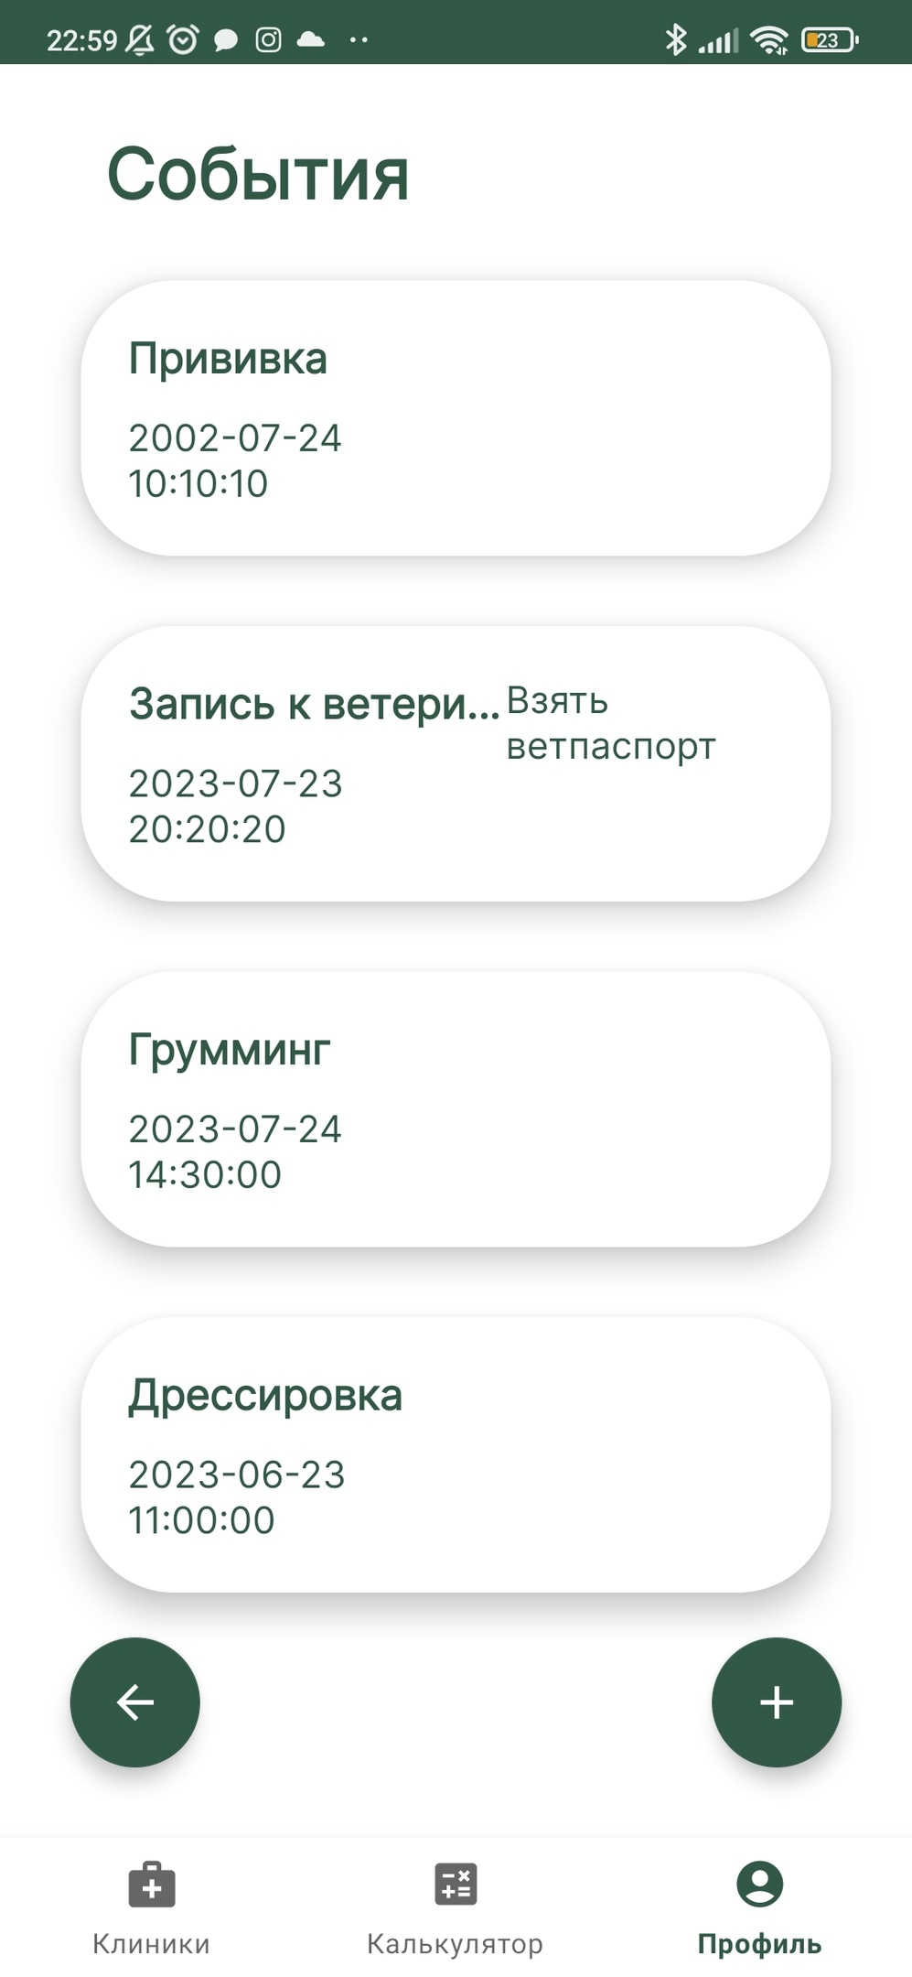
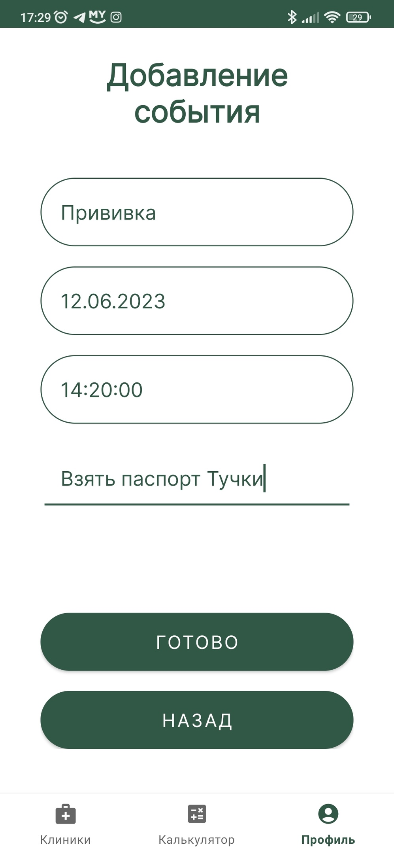
Список событий
Элемент списка событий

Slide 18
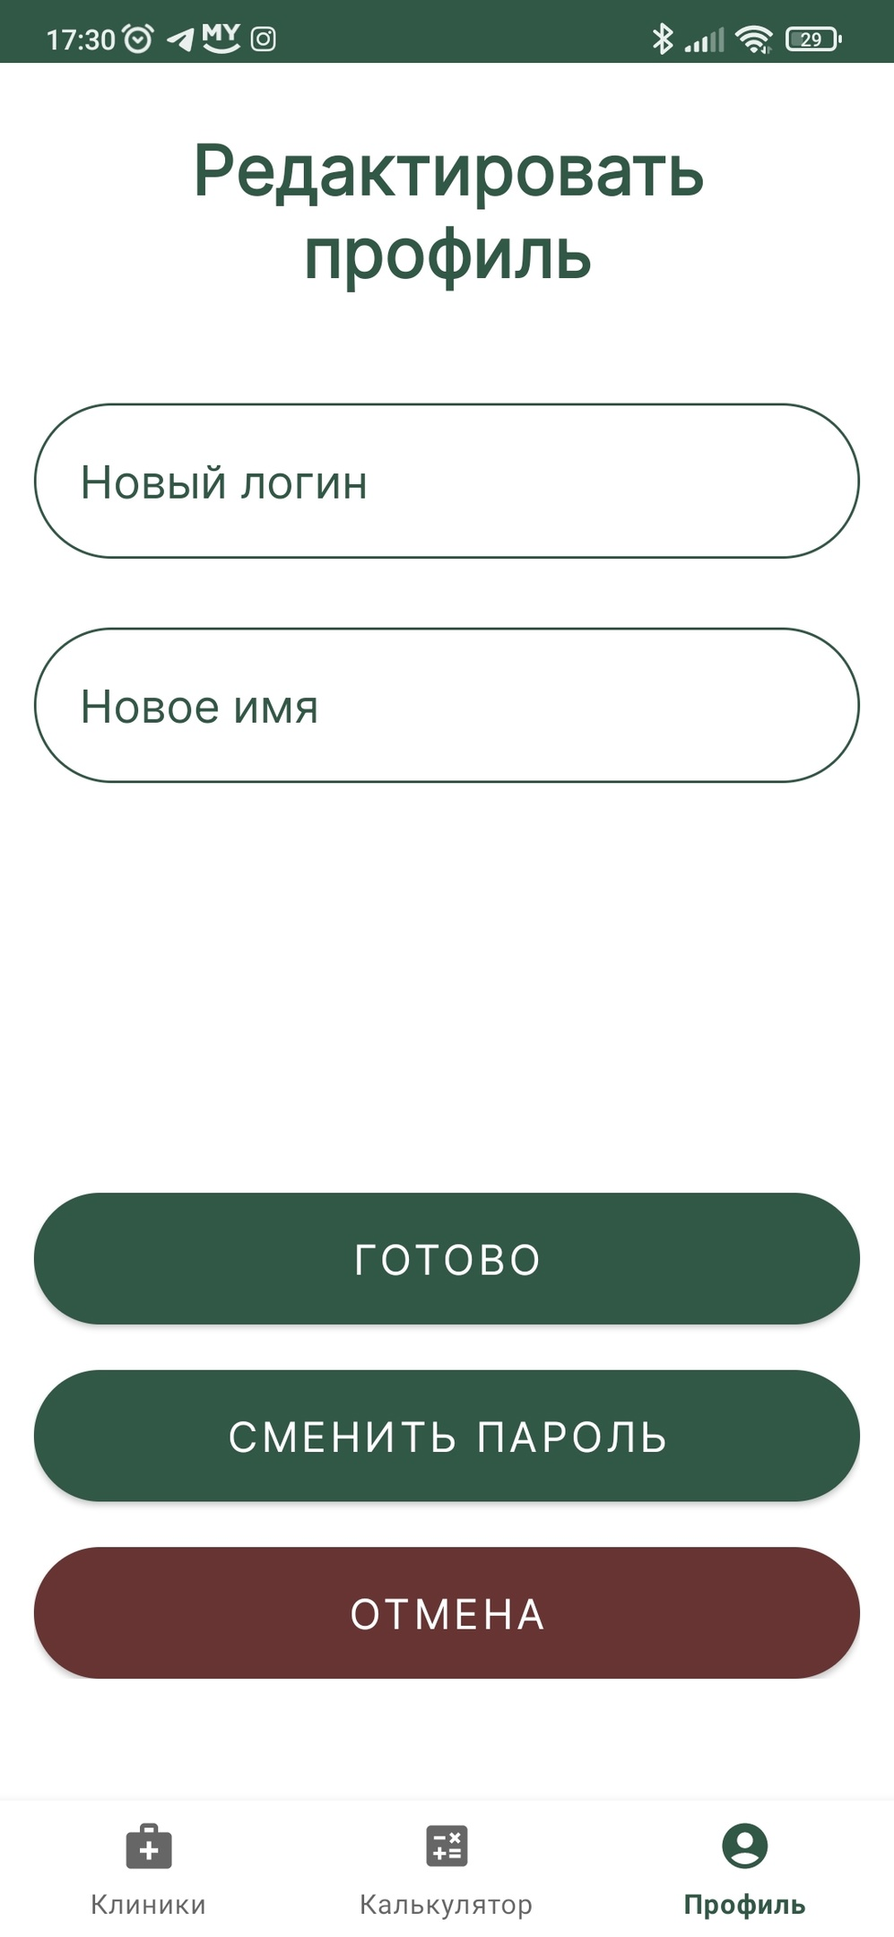
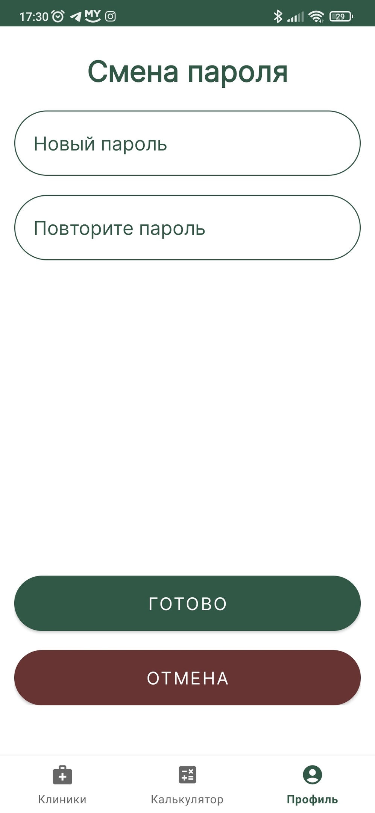
Редактирование данных профиля

Slide 19
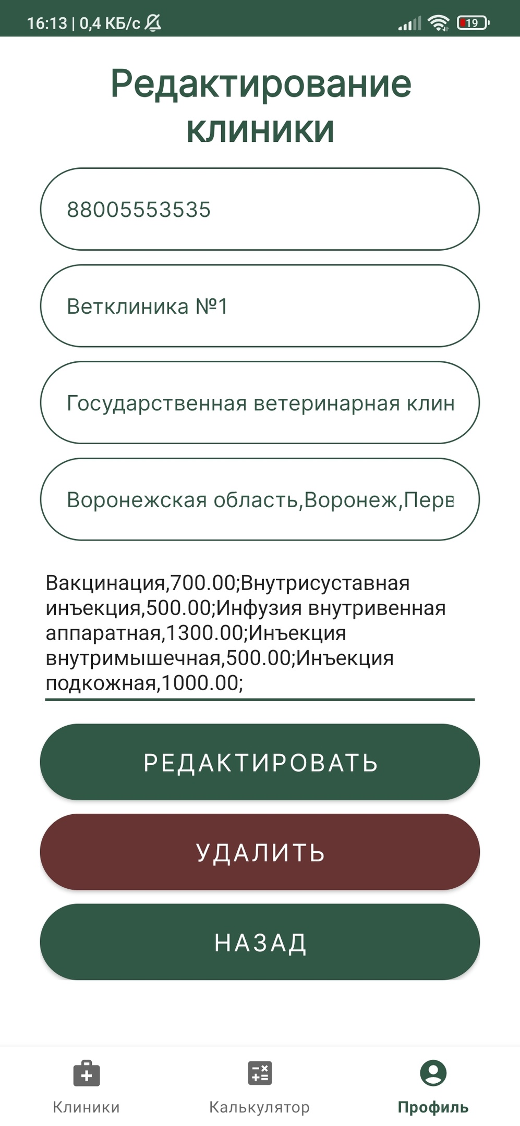
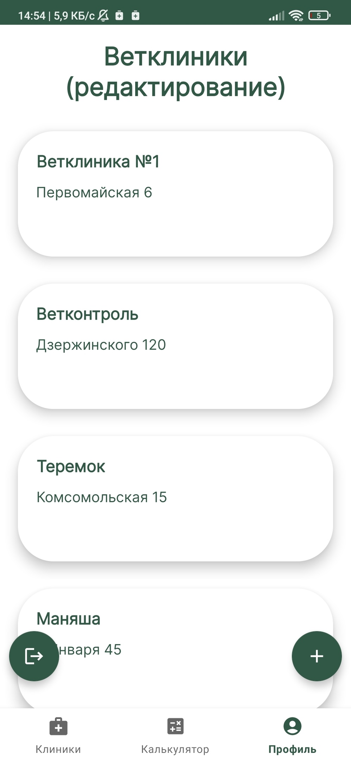
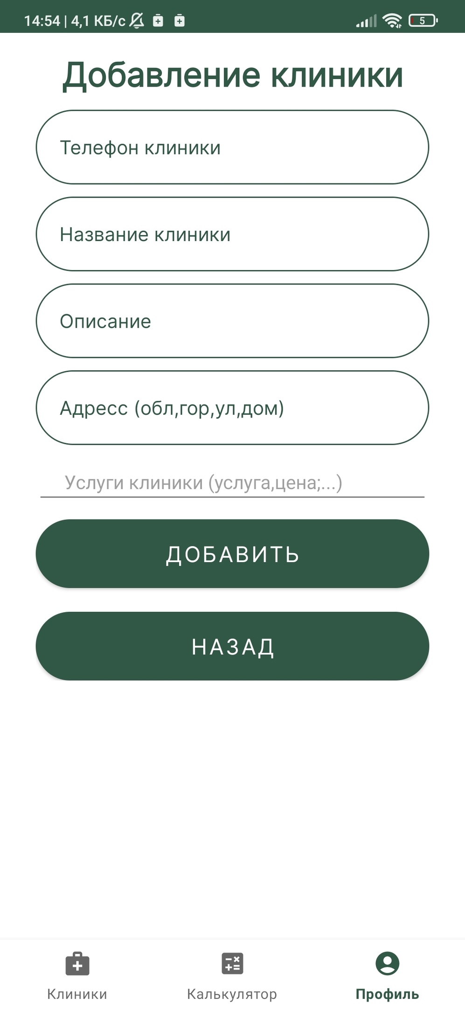
Профиль администратора
Элемент списка ветеринарных клиник
Добавление ветеринарной клиники
Выход из учетной записи

Slide 20
Заключение
Реализовано:
Разделение пользователей по ролям;
Просмотр списка ветеринарных клиник;
Сортировка ветеринарных клиник по цене на услугу;
Калькулятор оптимального количества пищи;
Добавление информации о питомцах и событиях;
Возможность изменения личных данных пользователя;
Добавление ветеринарных клиник.

Slide 21

Контактная информация
GitHub
А.А. Полев
П.О. Федосова
К.В. Брюхов

